Slide 1
컴퓨터공학종합설계1_03 9주차
팀별 미팅 - Websters
2016110426 오지훈
2016110441 김건오
2016112106 김태용
2018112092 누비아

Slide 2
Contents
01
02
03
프로젝트 방향성 확립
기존 기술과의 차별 기술 설명
- 화자 별 스크립트 분리
- 검색 방법 개선 및 구체화
API 조사

Slide 3
프로젝트 방향성 확립
기존 기술과의 차별화 방향 고민
음성인식 언어(국가별) 자동지정
회의 및 수업 진행에 여러 언어 가능
음성인식을 통한 자동지정 방식 고안.
화자 인식을 통한 화자 별
스크립트 분리
기존 기술 화자 별 구분 기능 없거나 부족
화자 구분할 수 있는 기술들 조사
WebRTC 기술 활용 고려

Slide 4
프로젝트 방향성 확립
실시간으로 생성되는
회의록 수정 가능
실시간으로 회의록(수업 내용)이 생성
서기(호스트)가 공용 회의록을 수정
참가자는 회의록을 다운받아 개별 수정
기존 플랫폼들의 특징
영상 및 음성 회의 내용을 스크립트화
작성 이후의 관리는 개인의 영역
본 프로젝트가 지향하는 차별 점
회의록 작성 이후의 관리(저장 및 검색)
영상 및 음성 회의 내용 -> 논리식 변형
중요한 Keyword 선별하여 가중치 부과
Keyword를 기반으로 한 검색 및 목록화
회의록 작성 후
관리의 차별화

Slide 5



화자 별 스크립트 분리
OR
AI 기술 활용 -> 화자 인식
합성 곱 오토 인코더
사운드 컬러를 통한 목소리 구분
WebRTC 기술 활용
WebRTC의 특징: 트랙 별 관리
서버로 들어가는 트랙으로 구분

Slide 6

Keyword 설정
키워드: 과제
………………….(중략)………………….
과제는 XX일까지XXX페이지입니다
……...........…...(후략)…………………..
직접 키워드 설정
……마감일……….마감일………………………………….마감일……………..마감일……………………….마감일………………………………………….........
OR
자주 등장하는 단어
Keyword화

Slide 7

검색 방법의 구체화(1)
Keyword의 해시태그화
영상 일련번호
영상 썸네일
검색 Keyword 중
“과제” 클릭
Keyword가 들어간 회의록 스크립트
2021040201
………………..
2021041403
………………..
Keyword가 인스타그램 등의 해시태그(#)가 되어
Keyword 별로 모아 보기 / 관리 가능

Slide 8

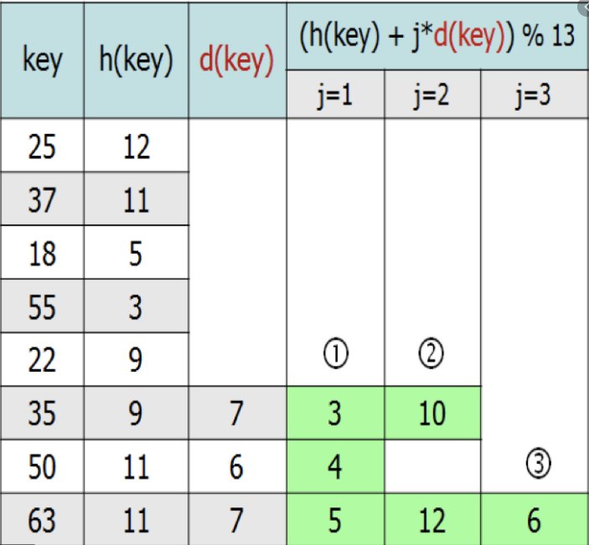
검색 방법의 구체화(2)
[예시] “인스타그램에서 AND 치킨 AND 중 AND 간장을 AND 제 외하고 AND 후라이드 AND 혹은 AND 양념은 AND 해시태그된 AND 것으로 AND 찾아줘”
자연어 입력
논리식 변형
(불 연산자를 사용하기 위해)
형태소 분석(POS – Part of Speech)
분산 실시간 텍스트 인덱싱
[예시]
인스타그램(Noun)/에서(Josa)/치킨(Noun)/중(Noun)/
간장(Noun)/을(Josa)/제외(Noun)/하고(Josa)/양념(Noun)/혹은(Adverb)/후라이드(Noun)/가(Josa)/해시태그(Noun)/된(Verb)/것(Noun)/으로(Josa)/찾아줘(Verb)

Slide 9

검색 방법의 구체화(2)
Keyword 가중치 부여
○ Indexing 과정 시 최종 score 식
Key word마다 TF-IDF, Boost, URL Depth를 적용
Boost는 모든 자막의 key word의 출현 빈도수가 어느 정도 인지를 확인하여 가중치를 부여
URL-Depth(모든 key word의 수)를 n이라 하면 weigh에 1/n을 곱 하여 가중치를 계산
-> 가중치를 vector에 저장하여 검색할 때 더욱 빠른 결과 값을 도출

Slide 10
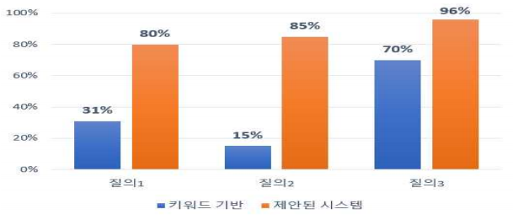
기대되는 결과
Searching System Using Advanced Search of Search Engine논문의 결과를 인용
자연어를 논리식으로 변환하여 검색했을 때 단순 키워드 검색에 비해 230%향상된 성능

Slide 11
API 조사
API의 장단점과 공통점
API당 금액과 음성 화자 인식
음성인식 언어(국가별) 지정방법

Slide 12
API의 장단점과 공통점
 | Google | Microsoft | Amazon
장점 | Logging시 싼 가격 | 번역 서비스 활용 편의 | Multi Channel 사용 편리
단점 | Multi Channel 비용 높음 | 복잡한 사용 방법 | 적은 언어 지원
공통점 | 음성 오디오는 API에서 따로 저장 x 녹화된 음성 파일, 실시간 모두 분석 가능하지만 서로 다른 방식으로 분석 녹화된 음성 파일은 자사의 Cloud Storage를 사용해야 함 녹음된 큰 크기의 음성 인식 시 자사의 storage 사용해야 함 -> 추가 비용 발생 가능

Slide 13
API당 금액과 음성 화자 인식
1시간 단위 금액
 | Google | Microsoft | Amazon
단일 트랙 음성 | Log 허용시 0.96$ 미허용시 1.44$ | 1124.65 원 | 1.44$
다중 트랙 음성 | 트랙의 길이 합만 큼 증가 | 2361.77 원 | 1.44$
조건 : 여러 사용자가 원격으로 회의할 경우. 1개의 음성인식인지 화자마다 각각 음성인식이 되는지
Google
한 트랙으로 보낼 경우 : 화자 구별이 베타 기능으로 있지만 한국어 지원X
여러 트랙으로 보낼 경우 : 트랙을 구별할 수 있어 화자 구별이 가능, but 비용 증가
-> 녹화 파일 화자 인식 불가
Microsoft
한 트랙으로 보낼 경우 : 인식 불가
여러 트랙으로 보낼 경우 : 인식 가능하지만 시간당 2361.77 원이 부과
-> 녹화 파일 화자 인식 불가
Amazon
모든 음성 화자 인식 가능, 가격 동일

Slide 14

음성인식 언어(국가별) 지정방법
음성인식 언어(국가별)의 지정 방법
Google
기본적으로 지정해야 함
베타 기능으로 후보 언어를 지정해 자동인식 가능
(일부 언어만 지원,한국어 지원 X)
Microsoft
한국어 포함 일부 언어 자동인식 가능
AWS
모든 지원언어 자동인식 가능
현재까지의 유력 후보
Amazon Transcribe

Slide 15
감사합니다

